Slide 1
Deep Learning based Single-Image Super-Resolution
Yuwei Zhang
zhyw@pku.edu.cn
2018.12.22

Slide 2
Outline
Problem Setting
Deep Learning based Method
General Purpose
Application Specific
Re-implementation
Re-implementation of ESPCN (from CPVR, 2016)
Future Direction
Reference

Slide 3



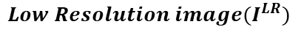
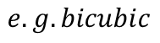
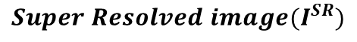


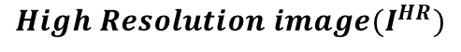

Problem Setting
Goal
Reconstruct a HR image from a single LR image
Pipeline
Pre-processing
$$High Resolution image(I^{HR})$$
$$Loss Calculation (e.g. MSE, Perceptual)$$
$$Super Resolved image(I^{SR})$$
$$Low Resolution image(I^{LR})$$
Down-Sample
Super-Resolve
$$e.g. bicubic$$
$$Input$$
$$CNN based$$
$$Output$$
Notes:
从工程的角度来说，问题的本质是一个重建问题。
网络的训练基于反向传播，Loss的计算在与HR的比较上设计。
模型的评估也基于这样的结构，Eval在SR与HR中计算，此处没有标出。

Slide 4
Problem Setting
Goal
Reconstruct a HR image from a single LR image
Assumption
“Much of the high-frequency data is redundant and thus can be accurately reconstructed from low-frequency components.” – from ESPCN (CVPR, 2016)
Property
Highly ill-posed problem
Notes:
几个解释：
高低频信息。这里没有给出严谨的数学定义，后文讲Residual的时候会重新提到，一般认为high-frequency信息包含在HR和interpolated LR的差值之间，即residual，是一个比较intuition的概念。
非适定问题。这里同样没有给出严谨的数学定义，直观的理解是，众多不同的HR可以生成完全相同的LR，所以这是一个inverse问题，从而它是不适定的。

Slide 5
General Purpose Method
2014
SRCNN
2015
Res-Net
2016
FSRCNN
ESPCN
DRCN
VDSR
RED
2017
DRRN
Lap-SRN
Dense-Net
SR-GAN
2018
IDN
RDN

Slide 6
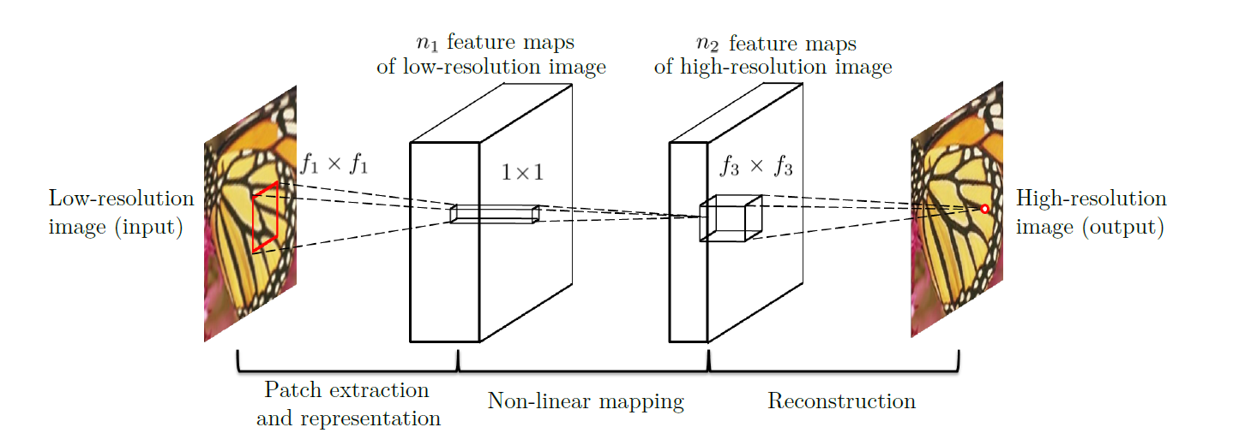


SRCNN: The first CNN based method (ECCV, 2014)
$$Loss:MSE Loss$$
bicubic
$$interpolated$$
$$Shortages:$$
Convs in HR space;
Small receptive field;
Only work for one factor;
C. Dong, C. Loy, K. He and X. Tang. Learning a Deep Convolutional Network for Image Super-Resolution, in ECCV, 2014
Notes:
这是香港中文大学2014年在ECCV上发表的文章，是第一个基于深度学习的general method。
文章采用了非常简单的三卷积层的网络结构，模型的建立受到传统方法的启发，网络的三层结构被解释成：块提取与特征表示、特征非线性映射和重建过程
实际执行的过程中，取第一层f_1 = 9, f_2 = 1, f_3 = 5, n1 = 64, n2 = 32;
采用PSNR作为评价函数。
要解决的问题、显而易见的三个缺点：
计算复杂。放大在第一步完成，整个计算在HR空间中进行，增加了计算复杂性，也限制了网络层数的增加，制约了感受野；
MSE Loss本身不够好，尤其是对于较大的factor会带来过度平滑的问题，并且也不接近于人类的视觉感知（后文会提到）；
一个网络只能针对单一的factor训练和应用；
几个优化的思路：
减小计算的背景空间，减小卷积核大小；
增大网络深度，加大感受野；（两个问题：1. 如何合理的加大网络深度，不带来训练困难；2. 面临overly-smooth的trade-off）；
针对可能的不同放大倍数进行优化；

Slide 7
FSRCNN: Improved version of SRCNN (ECCV, 2016)
Loss: MSE
Smaller Size
Bigger Receptive Field
C. Dong, C. Loy and X. Tang. Accelerating the Super-Resolution Convolutional Neural Network, in ECCV, 2016
Fine-tuning for different factor
Shared mapping
Notes:
这是由同一个实验室带来的improved version，于2016年在ECCV上发表。
整体思路：减小卷积核大小（减少参数）、增加层数（感受野）
具体的体现：
Feature extraction在LR空间中进行，kernel size更小；
Non-linear部分采用了Shrinking降维+Expanding扩张的手法，减少了扩大网络层数带来的计算代价；
Deconv作为放大方法，对于不同的factor只需要采取不同大小的step，从而对于特定的factor，deconv之前的部分已经有预先设定好的共享部分，是一个fine-tuning的过程，速度更快。
同时，仍然采取MSE作为Loss function

Slide 8
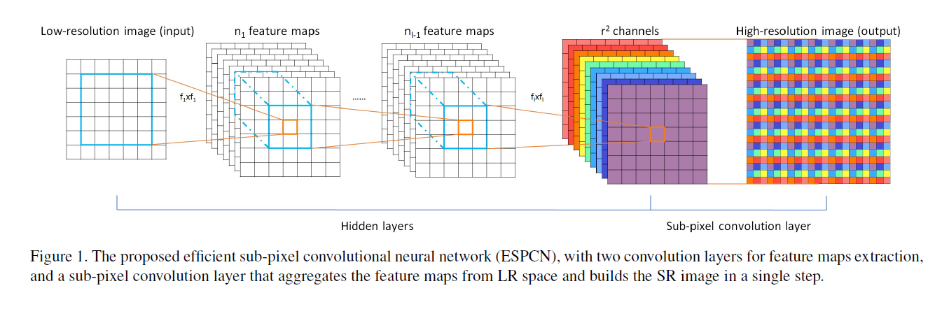
ESPCN: Efficient Sub-Pixel ConvNet (CVPR, 2016)
The re-implementation details will be mentioned later.
W. Shi and Z. Wang. Real-time single image and video super-resolution using an efficient sub-pixel convolutional neural network. In CVPR, 2016.
Notes:
这是发表在2016年CPVR上的一个方法。
同样也是受到改进SRCNN的启发，网络结构分为两个部分：
N层卷积的特征提取，得到特征层数为r^2的、大小仍然在LR空间中的特征图像；
采用直接排列的放大方法，将H*W*r^2的像素点重新排列成rH*rW*1的新图像；注意，这是一个排列过程，而不是卷积计算。
这么做的（直觉性的）好处：
真实的放大过程在LR空间中隐藏的学习到，所有的卷积计算都在LR空间上，显然更快；
直观来说，排列过程的效率是高于反卷积或重构的；

Slide 9
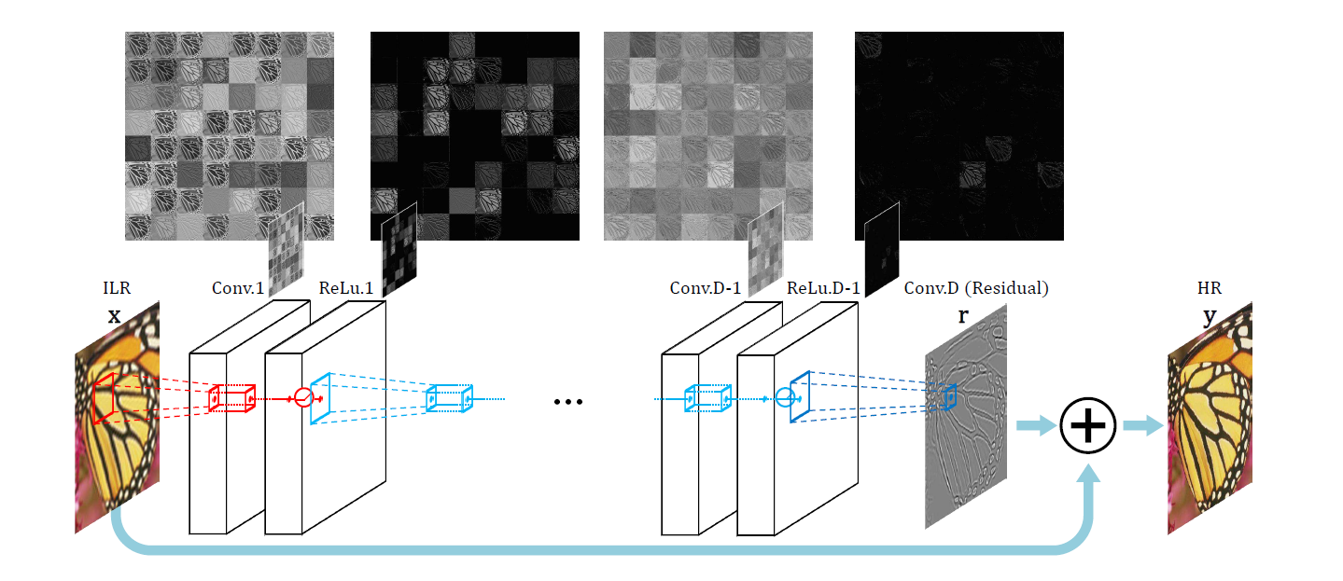



VDSR: Very Deep Convolution Network (CVPR, 2016)
Learning Residuals
$$ResNet$$
$$Tricks:$$
AGD
0 filling
Train with different factor
bicubic
$$interpolated$$
Notes:
本文同样也是从SRCNN的启示出发，主要目的在于解决增加网络层数带来的训练困难。
先提一下ResNet，不过ResNet与这个的结构并不相同，它还有递归的部分，并且提出的时候是为了做识别而不是超分辨，这里不给出它的slides，后面还会提到他的结构。
但是用到了两个重要的概念：residual和skip connection
所以说一定程度上受到了ResNet的启发
贡献：
指出了HR和LR中绝大部分的低频信息是相近的，训练时引入这个部分会花费大量的时间，证明了这是没有必要的；
引用了Residual的概念，即HR与interpolated LR之间的差。一般认为这里包含着采样丢失的高频细节。
采用Residual作为学习的对象，尝试在网络中依据低频信息补充Residual，合成HR。从数学上来说，Residual接近于零，每次训练的时候可以采用zero-filling等操作，实际上保证图像大小的同时方便了收敛。
重要的trick：
AGD：自适应梯度剪裁
0 filling
由于网络本质上只是在学习如何从低频信息得到该尺度上的高频信息，从而可以将不同尺度interpolated的image放进去一起训练，相当于一起学习了各个r的网络。
这个简单的网络事实上证明了residual learning是很适合做超分辨率的，对后来的研究影响很大。

Slide 10
DRCN: Deeply Recursive Conv Network (CVPR, 2016)
Loss:
Feature extraction
Non-linear mapping
Share parameters
Recursive-Supervision
Notes:
同样，本文也是从SRCNN启示的模块出发，展开成了三个模块部分：
其中，Embedding相当于特征提取，Inference相当于非线性映射，不同的是，在非线性映射的部分采用共享参数的方法，加大了感受野。
展开inference部分，首先是借鉴了ResNet的思想，采用skip-connection将每层递归的结果通道最后，其实为了解决的问题是训练中的梯度爆炸或者消失、保持训练稳定。
训练中，通过Loss可以看出，它相当于是在训练中先监督每一层的输出结果，然后随着训练的进行降低a的值来加强模型的最终性能。

Slide 11
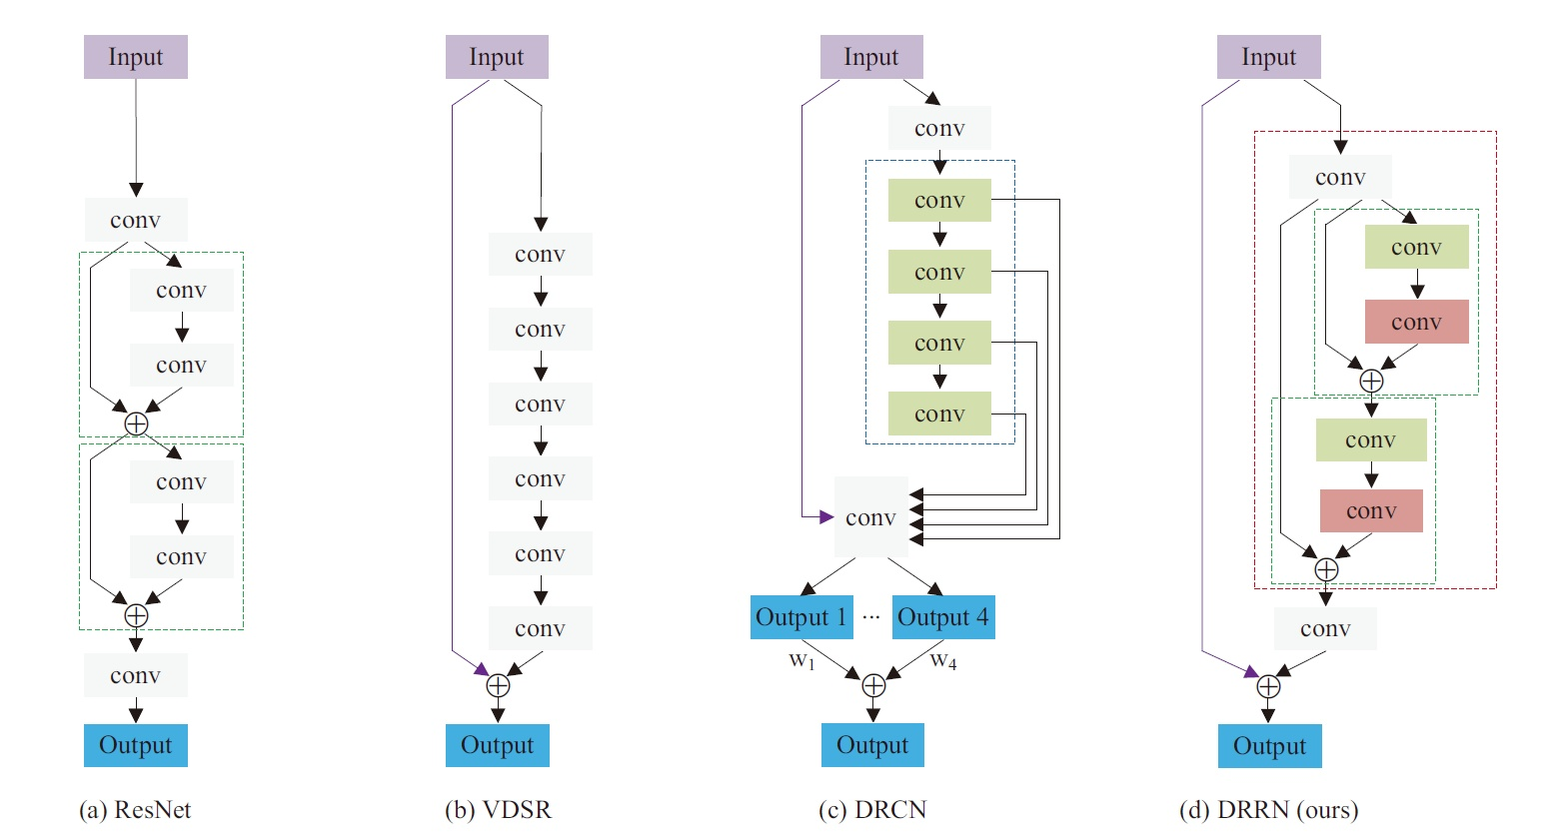
DRRN: Deep Recursive Network (CVPR, 2017)
Global Residual
Single weight Recursion
Multi-objective optimization
Local Residual
Global Residual
Multi-weight Recursion
Local Residual
Global Residual
Residual unit
Notes:
本文仍然在想办法增加网络深度。
每一个框内都是一个递归块，他们共享权重。
ResNet：局部残差学习；
VDSR：全局残差学习；
DRCN：全局残差、单权重递归学习、多目标优化；
DRRN：多路径的（局部+全局）残差学习、多权重递归；
最终选用的是1个递归块和25个残差单元，深度为52层的网络结构。总之，DRRN就是通过对之前已有的ResNet等结构进行调整，采取更深的网络结构得到结果的提升。

Slide 12

RED: Auto-encoders with Symmetric Skips (NIPS, 2016)
Conv
symmetric
De-Conv
bicubic
$$interpolated$$
Global Jumper
Learning
Residuals
Notes:
RED是简单对称的网络结构。同样的它在尝试解决加深网络层数的梯度消失问题。
主要特征：
对称。卷积层-反卷积层，中间加上跳线连接（对称性保证了尺寸相同，进行逐像素的相加，再输入到下一个反卷积层）
注意到全局的skip，从而中间学习的特征仍然是残差。
MSELoss

Slide 13
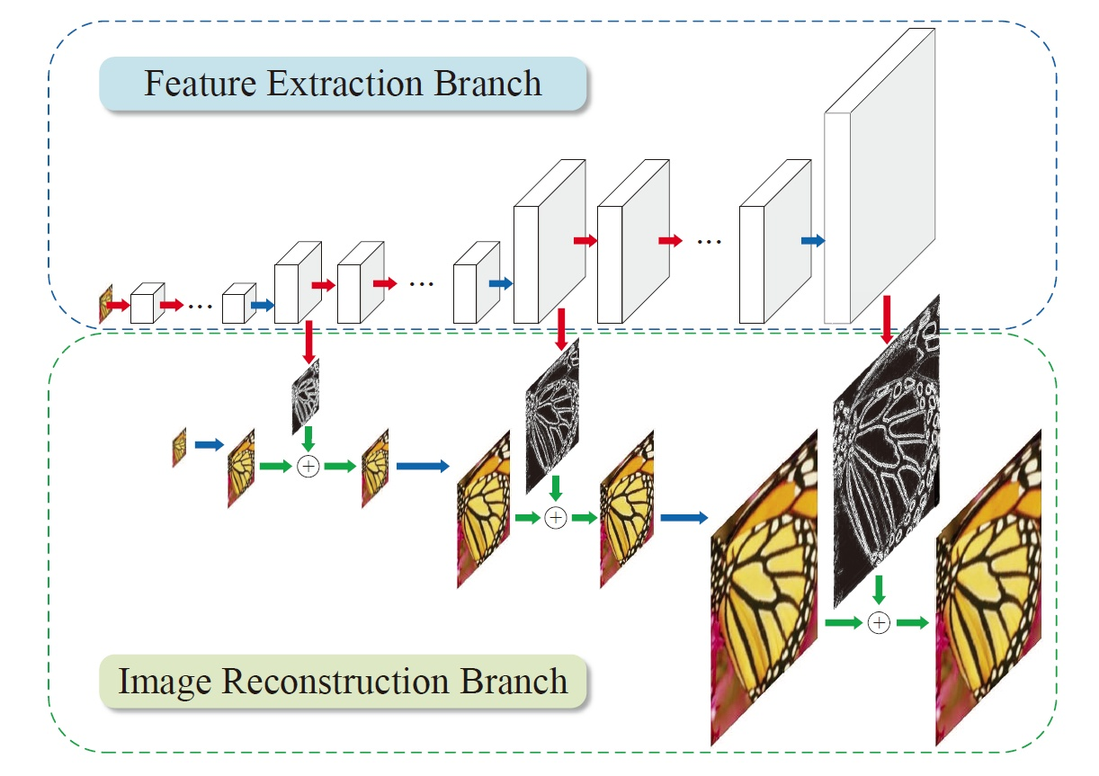
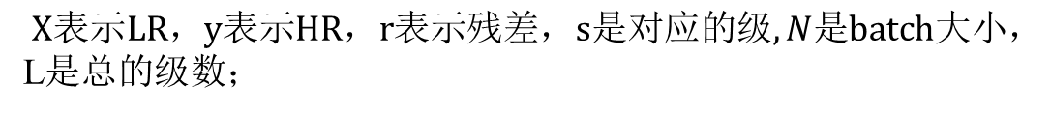
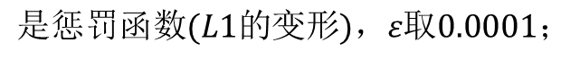

Lap-SRN: Laplacian Pyramid Networks (CVPR, 2017)
Loss:
$$其中$$
$$是惩罚函数(L1的变形)，ε取0.0001；$$
$$X表示LR，y表示HR，r表示残差，s是对应的级,N是batch大小，$$
L$是总的级数；$
Notes:
先总结了从SRCNN开始这些Approaches的问题：
某些方法需要先上采样获得HR空间尺寸，不仅带来了计算开销，也容易引入重建伪影子；
Sub-Pixel和De-Conv的方法结构过于简单，模型承载力有限，没有办法学习复杂映射。
Overly-Smooth with L2 Loss
一次上采样无法应对较大的factor
它做的事情是逐步上采样、一级一级预测残差（高倍上采样时顺便得到了低倍结果）
每一层中，采用级联的特征提取+deconv放大+残差预测，这样其实是充分利用了模型的承载力，同时很多的操作基于小的运算空间，提高了运行的效率。另外是采用了p(x)作为损失函数（L1的变形），同时对每一层的结果与ground-truth进行了监督，将各级损失的合降低。
问题：是不是可以加一个权重？

Slide 14
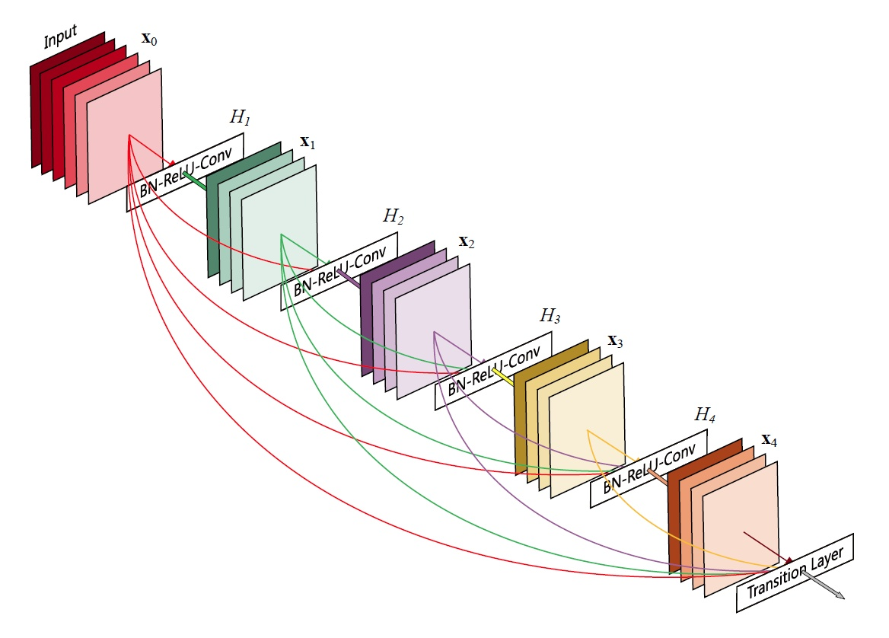
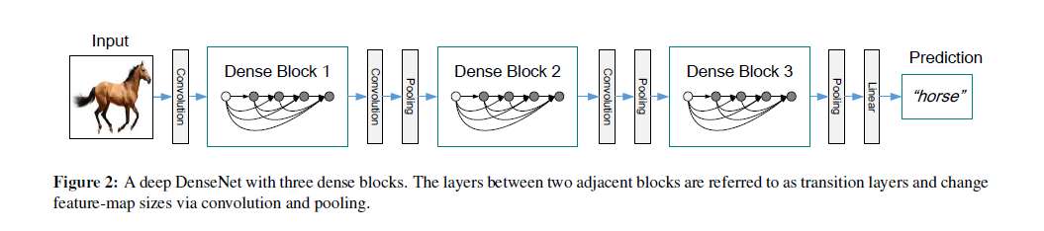
Dense-Net: Densely Connected ConvNet (CVPR, 2017)
Notes:
这里提一下Dense-Net，最初是在CVPR 2017中提出，目的也是在增加网络深度、对抗梯度消失。
这里方法比较暴力，大大增加了连接的数量，简而言之，在每一个DenseBlock中，每一层的输入来自前面所有层的输出，并且可以理解为每一层直接与Input和Loss相连。
其利用bottleneck layer，Translation layer以及较小的growth rate使得网络变窄（每一层不过百），参数减少，有效抑制了过拟合，同时计算量也减少了。也更加充分的传递了feature信息。
每一个dense中保证size相同。
不过它最先提出不是用来做SISR的。。有注意到ICCV中有文章讨论到SISR上的应用，关注度不高，没有引用。只是提一下，觉得会是个有应用价值的结构。
Compare to Res-Net
Res-Net: X_L = H_L(X_L-1)+X_L-1
Dense-Net: X_L = H_L(x0, x1, x2…xl-1)

Slide 15
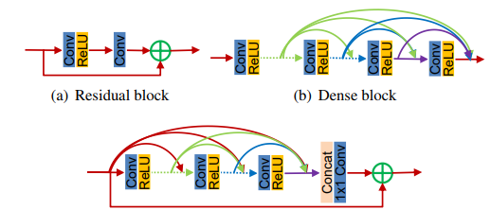
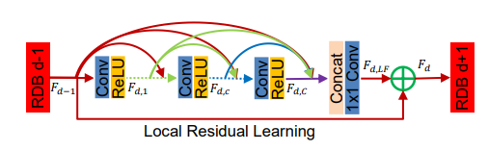
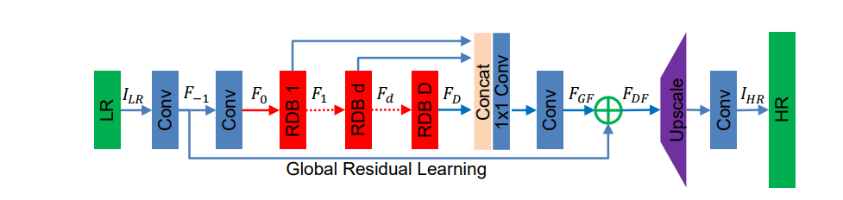
RDN: Residual Dense Network (CVPR, 2018)

Slide 16
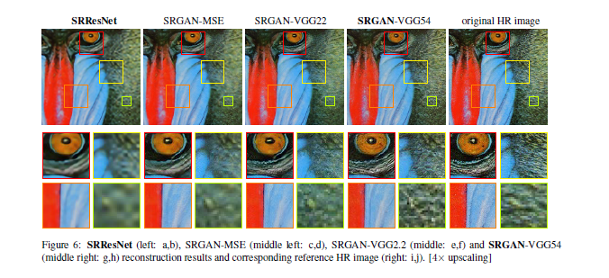
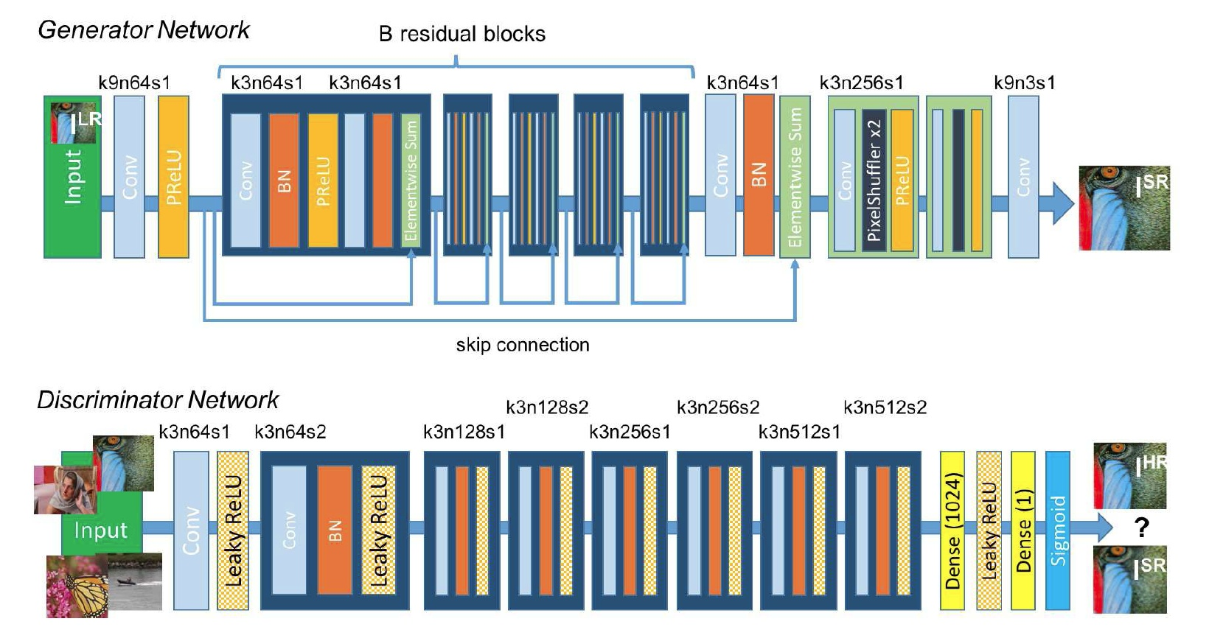
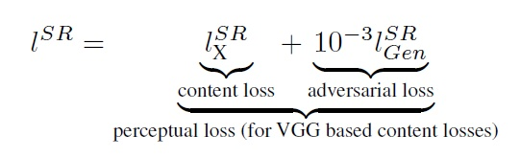
SRGAN: SISR Using GAN (CVPR, 2017)
Loss:
$$content loss can be MSELoss or VGG based Perceptual loss$$
Notes:
提出的问题：采用MSELoss的情况下，虽然能获得较高的PSNR值，，但是往往丢失了很多高频的细节，使人不能有好的视觉感受。
解决方法，提出由生成网络和判别网络组成的网络结构，并应用perceptual loss和adversarial loss来恢复图片的真实感。
SRGAN网络包括两个部分：生成网络和判别网络。其中，生成网络由SR-ResNet完成。
在此用到SR-Net的贡献在于引用到了Batch Normalization。实验上证明了BN和Res网络的兼容性，产生了良好的效果。
文中还给出了对基于MSELoss、基于VGG底层模型特征和VGG高层特征的训练结果的对比，事实证明基于VGG高层特征的纹理结果最明显。

Slide 17
Application Specific Method
Perceptual Loss
Facial Images
18: SR very-low image with Supplementary Attributes
18: SFAN: Landmark localization & SR real-world faces in arbitrary poses
SR under Multiple Degradations
Realistic Texture Recovering
FSR-GAN
SFT-GAN

Slide 18
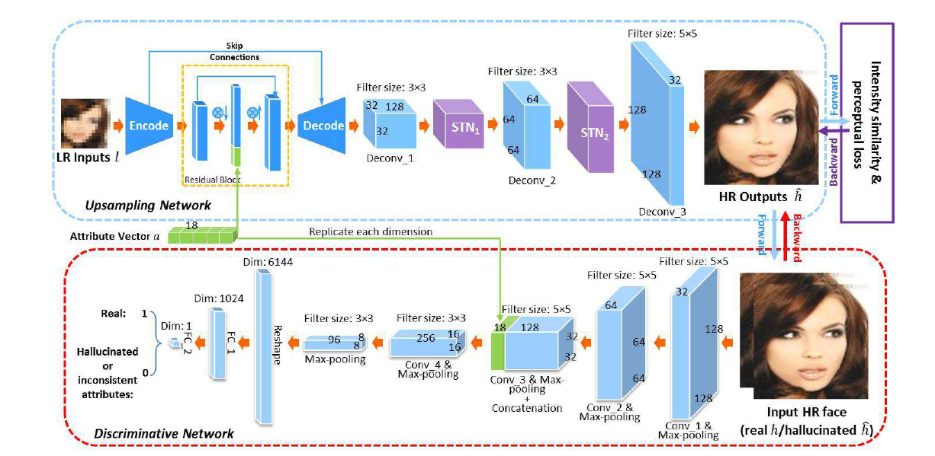
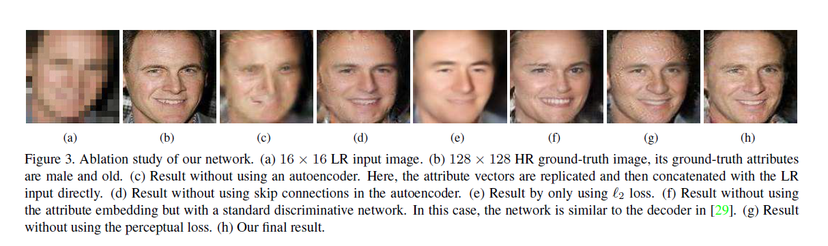
SR with Supplementary Attributes (CPVR, 2018)
Notes:
干的事情：尝试将视觉的语义信息作为输入，影响SR的结果。（有些类似于手工更改高级特征）
注意到skip connection，网络也是在从LR中学习残差的特征图；
上采样的过程不是一个直接的过程。相反，它通过给定的facial attribute编码了LR images，再通过网络对编码的feature maps作上采样，同时，它给了我们手动添加视觉、语义信息的接口，并且可以通过调整语义来添加或者删除相应的特征。
Loss是Perceptual和MSE相结合的产物；

Slide 19
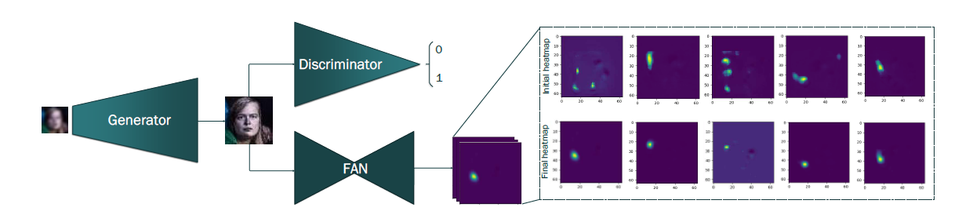
Super-FAN: Landmark Localization & SR Real faces (CVPR, 2018)
Notes:
同时实现两个任务：增加人脸质量、标记人脸特征点(heatmap loss)
本文所提出的Super-FAN架构包含三个相连的网络：第一个是刚刚提出的超分辨率网络。第二个网络是基于WGAN的鉴别器，用于区分超分辨率和原始HR图像。第三个网络是FAN，这是一个人脸对齐网络，用于定位超分辨率人脸图像上的面部特征点，并通过新引入的热图失真来提高超分辨率。
两者是一个鸡和蛋的问题：采用了SR+Discri网络加强了分辨率、帮助网络采用heatmaploss找到特征点，协助了人脸对齐也帮助了超分辨率的加成。

Slide 20
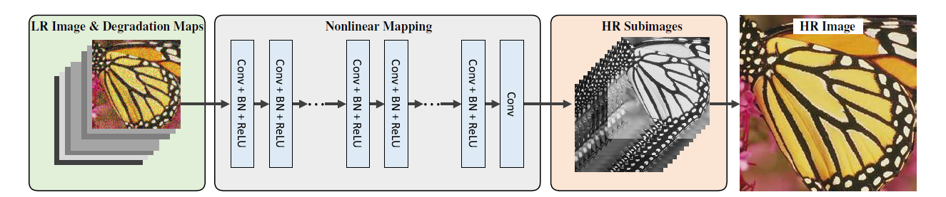
A Single SR Net for Multiple Degradations (CVPR, 2018)

Slide 21
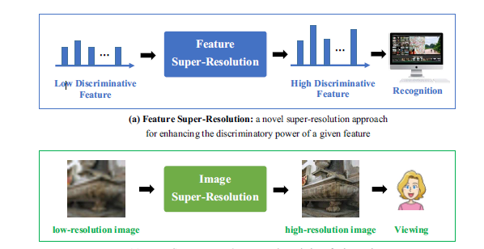
FSR-GAN: Feature Super-Resolution (CVPR, 2018)

Slide 22
Future Direction
总结了一下几个趋势：
受限于general SISR的任务要求，基于深度学习的基本网络结构较为成熟，目前网络结构上下手非常困难；
与此同时，从18年的接受情况来看，由于SISR本身是一个应用非常广泛的领域，基于特定应用的研究有着很好的市场；
Encoder-decoder, Residual Learning, Dense-Net, GAN 结构是研究和应用上的主流结构，值得关注。
Notes:
总结了一下几个趋势：
受限于general SISR的任务要求，基于深度学习的基本网络结构较为成熟，目前网络结构上下手非常困难；
与此同时，从18年的接受情况来看，由于SISR本身是一个应用非常广泛的领域，基于特定应用的研究有着很好的市场；
Residual Learning, GAN, encoder-decoder结构是主流；
基于特定应用开发：卫星 航空图像分析、医疗图像处理、图像压缩以及视频增强；

Slide 23
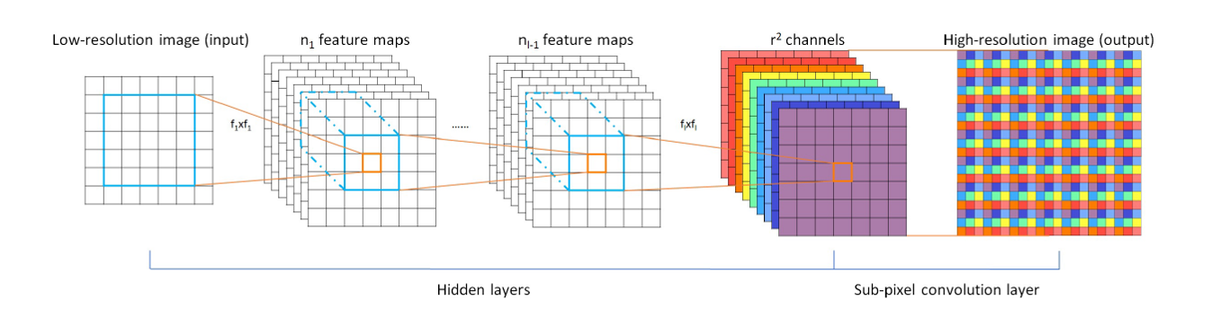
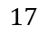


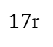


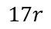





Re-implementation of ESPCN(2016, CVPR)
$$17$$
Torchvision.ToTensor()
$$17$$
Sub-LRs
$$Training$$
Down-Scale
$17$r
$17$r
Training-input
$$17r$$
MSE.Loss()
$$17r$$
Training-output
Sub-HRs
SRs
Update.Model_parameters()
$$crop$$
$Row$-Images
$$Valid_HRs$$
$$SRs$$
Model
$$PIL.Load$$
Eval: PSNR
Test-output
$$crop_valid$$
Bicubic_PSNR
$$Test$$
Down-Scale
Resize
(Bicubic)
Test-input
$$LRs$$
Torchvision.ToTensor()
pre-processing

Slide 24
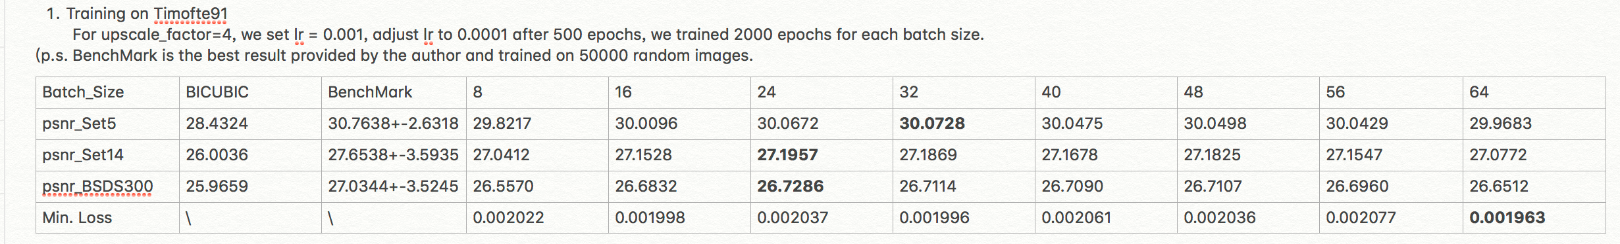
Re-implementation of ESPCN(2016)
Our Results:

Slide 25
Thanks!

